Slide 1
Diversidad, inclusión y equidad
LA-CoNGA
¿Hacia dónde vamos?
19 marzo del 2021

Slide 2
Agenda
Definiciones, acuerdos, conceptos:
Diversidad,
Inclusión y
equidad
Nuestro Plan de Diversidad
Areas
Estrategias
Un vistazo y un resumen de quiénes somos
Colofón

Slide 3
Diversidad, inclusion y equidad
La diversidad = comprender asumir las diferencias sociales individuales o grupales entre personas: género e identidad de género, edad, orientación e identidad sexual, origen étnico, afiliación cultural, política o religiosa, condición física o mental y salud, antecedentes socioeconómicos y educativos.
La inclusión = particularidades de grupos a ser valorados por la institución. Mejora las oportunidades, el acceso a los recursos, la voz y el respeto de los derechos, especialmente para las personas desfavorecidas.
La equidad = garantizar la igualdad de oportunidades para las personas independientemente de su origen.
En LA-CoNGA physics estamos comprometidos en la búsqueda de la excelencia, la no-discriminación y la promoción de los principios y valores éticos del consorcio hacia la comunidad interna y externa.
Queremos atraer, alcanzar y retener a un nuevo grupo más diverso de personas dentro del mundo de la Física.
https://github.com/LA-CoNGA/WP5-Dissemination/blob/master/DiversityPlan/LA_CoNGA_Plan_de_diversidad.pdf

Slide 4
Plan de diversidad: áreas
Diversidad de identidad: entorno inclusivo independiente de su orientación o identidad sexual.
Diversidad cultural: Valorar, respetar y potenciar las diferencias culturales
Diversidad generacional: Contribuir a la integración y convivencia de las diferentes generaciones.
Diversidad socioeconómica: Contribuir con el acercamiento de comunidades excluidas por razones socioeconómicas

Slide 5
Plan de diversidad: estrategias
Oficina y Responsable de diversidad:
Sensibilizar a los miembros del consorcio.
Equilibrar actividades académicas e incluir temas de diversidad.
Seguimiento a indicadores de diversidad.
Apoyo al equipo de comunicación
Enlace a las oficinas de diversidad de las instituciones miembros.
Estudiantes
Reclutamiento: convocatorias y difusión inclusiva, enfatizando la diversidad
Retención:
Tutorías y contacto permanente.
Identificación, actualización y seguimientos de indicadores de diversidad, inclusion y equidad
Seguimiento de posibles dificultades funcionales
Seguimiento desempeño durante y después del programa
Profesores
Selección y sensibilización de los docentes a la necesidad de diversidad, inclusión y equidad

Slide 6
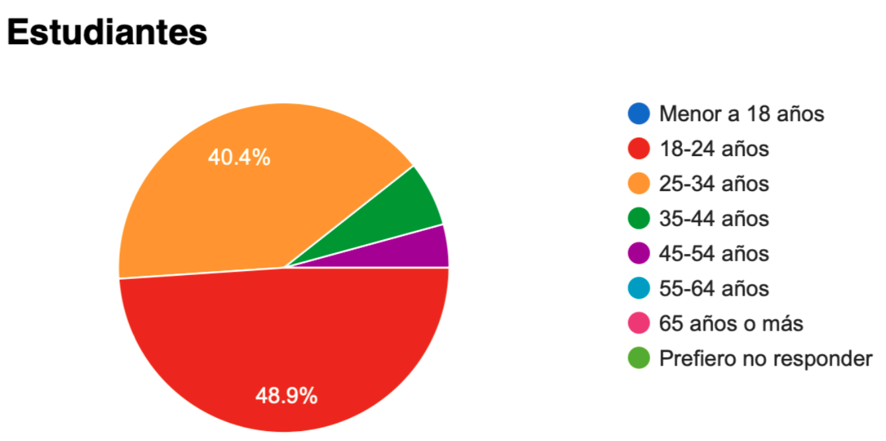
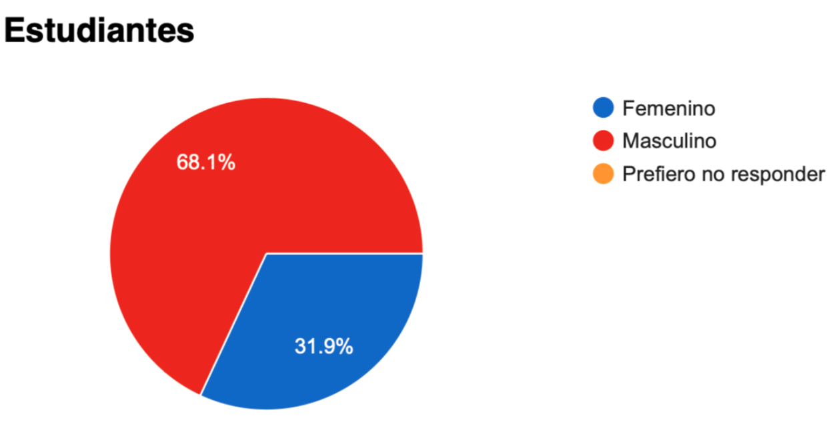
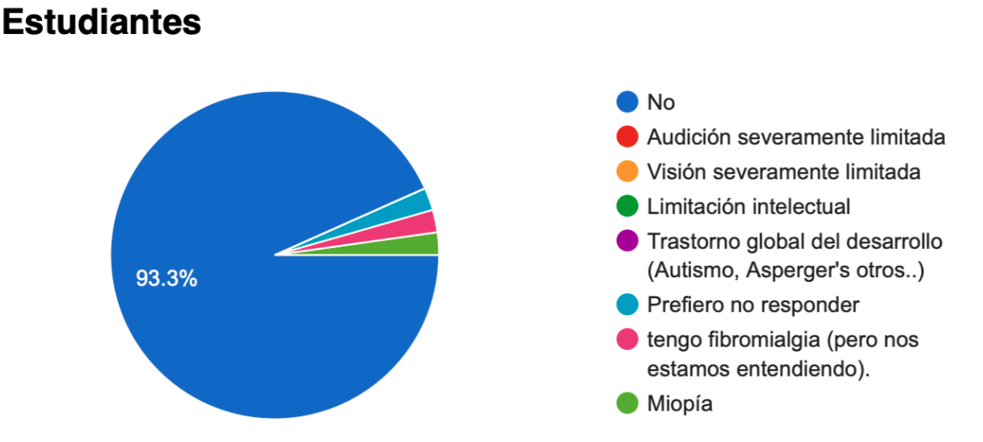
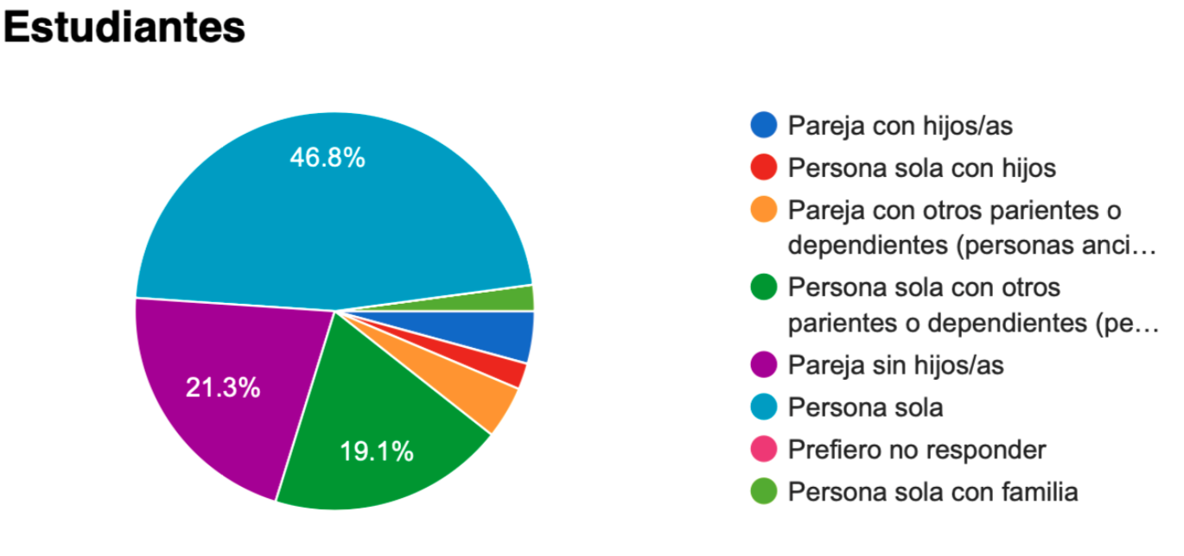
LA-CoNGA: somos diversos

Slide 7
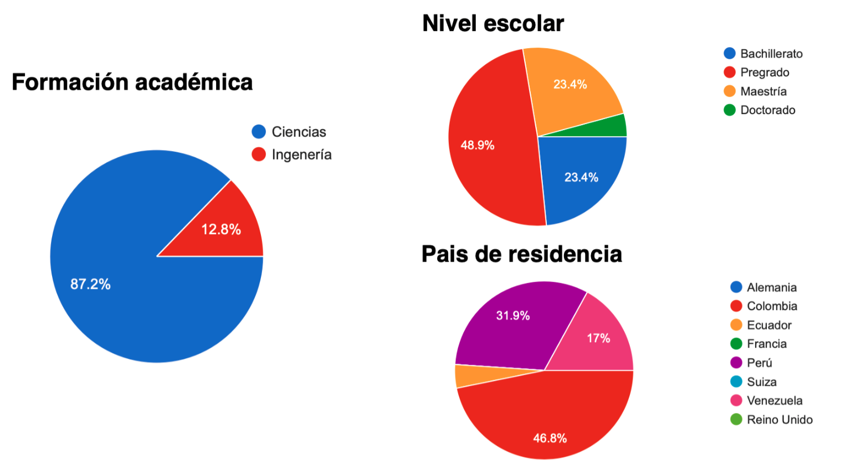
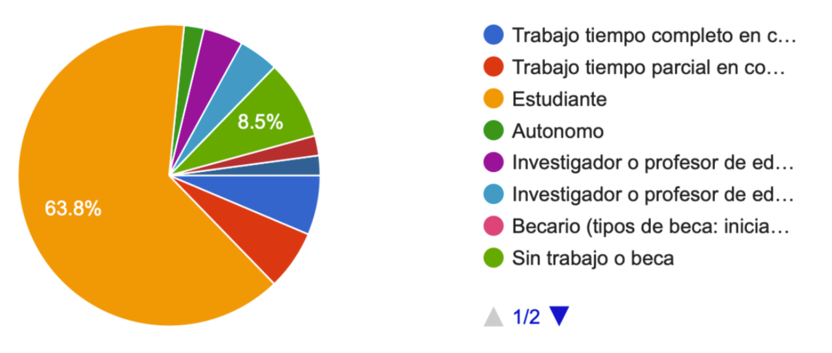
LA-CoNGA: somos diversos

Slide 8
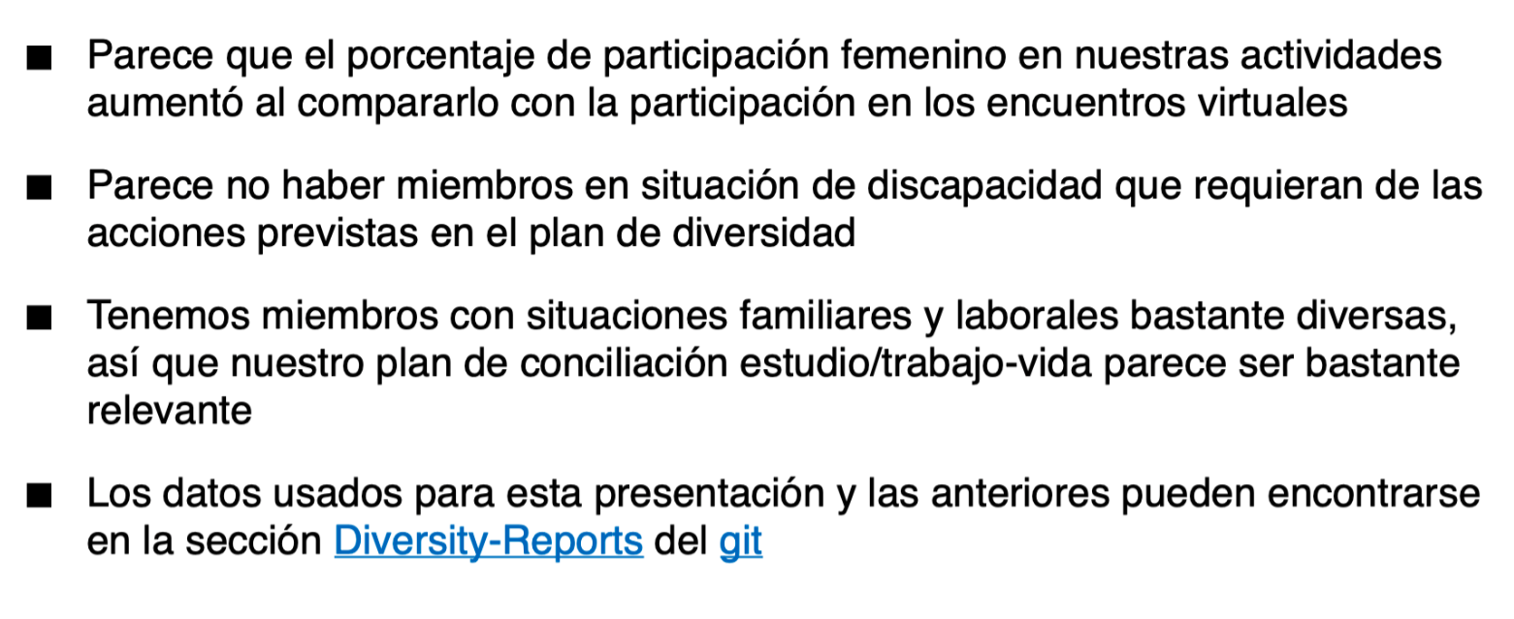
Resumiento nuestro entorno

Slide 9
Colofón
LA-CoNGA physics se compromete a atender, promover e impulsar la diversidad, igualdad e inclusión en todas nuestras actividades.
Queremos servir de ejemplo para que futuros proyectos en América Latina incorporen la diversidad como parte fundamental de su estructura y valores.

Slide 10
Gracias

